Slide 1

Základní škola a mateřská škola Staré Město
Interaktivní škola pro žáka 21.století
Předmět: Zeměpis
Ročník: 7.
Tématický celek: Regiony světa – Asie
Autor prezentace: Mgr. Kamil Vilimovský

Slide 2
Jihovýchodní
Asie

Slide 3
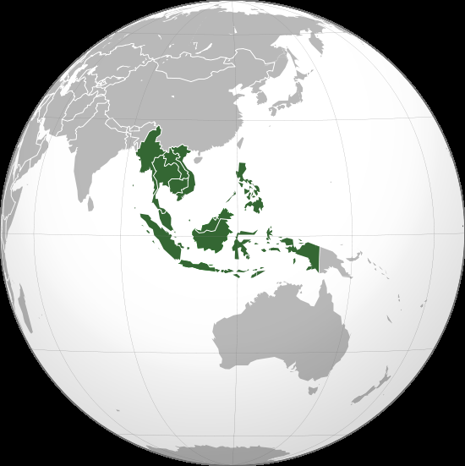
Regiony Asie
http://cs.wikipedia.org/wiki/Soubor:Southeast_Asia_(orthographic_projection).svg

Slide 4
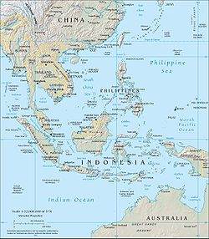
http://cs.wikipedia.org/wiki/Soubor:Southeast_asia.jpg
Jihovýchodní Asie
Brunej
Kambodža
Východní Timor
Indonésie
Laos
Malajsie
Myanmar
Filipíny
Singapur
Thajsko
Vietnam

Slide 5
Podnebí
Tropické a subtropické podnebí
Ovlivňováno monzuny

Slide 6
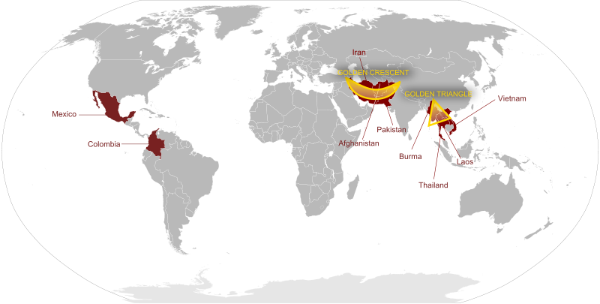
Zlatý trojúhelník
Zlatý trojúhelník je označení občas používané pro oblast , která se rozkládá mezi hraničními oblastmi Barmy, Thajska a Laosu .Tato oblast je významným producentem máku setého, který je později zpracováván na výrobu heroinu exportovaného do celého světa.
http://cs.wikipedia.org/wiki/Soubor:HeroinWorld-en.svg

Slide 7
ASEAN
Sdružení států Jihovýchodní Asie
Ekonomická spolupráce

